Slide 1


Спикер: Лунев Семён
SMARTSTUDY
ОБУЧЕНИЕ, КОТОРОЕ ПОДСТРАИВАЕТСЯ

Slide 2

СНИЖЕНИЕ КАЧЕСТВА ОБУЧЕНИЯ У 70% СТУДЕНТОВ
ПЕРЕГРУЗ И ОТСУТСТВИЕ ИНСТРУМЕНТОВ ДЛЯ ОБРАБОТКИ ЗНАНИЙ
НЕТ АДАПТИВНОСТИ

Slide 3
РЕШЕНИЕ
Загрузи файл — получи базу знаний и личный трек.
Экономия времени
Загружаешь лекции, PDF или ссылки на видео — получаешь структурированные конспекты, умные тесты для самопроверки и динамический план обучения под твой уровень.
Персональный фокус
Эффективная проверка
Прогноз результата

Slide 4


РЫНОК
Весь объем рынка
онлайн-образования в РФ.
TAM
$120 – 180 млн
SAM
Студенты вузов и пользователи сервисов самообразования.
$25 – 45 млн
SOM
5–10% от SAM, которые мы планируем занять за
2 года.
$1 – 3 млн

Slide 5


Функционал
SmartStudy
Studyfetch
Reflect AI
Mem AI
Персонализация под профиль
✅
❌
❌
✅
Авто-генерация базы знаний
✅
✅
❌
✅
Интеграция интервальных повторений
✅
❌
❌
✅
Управление учебным планом
✅
✅
❌
❌

Slide 6

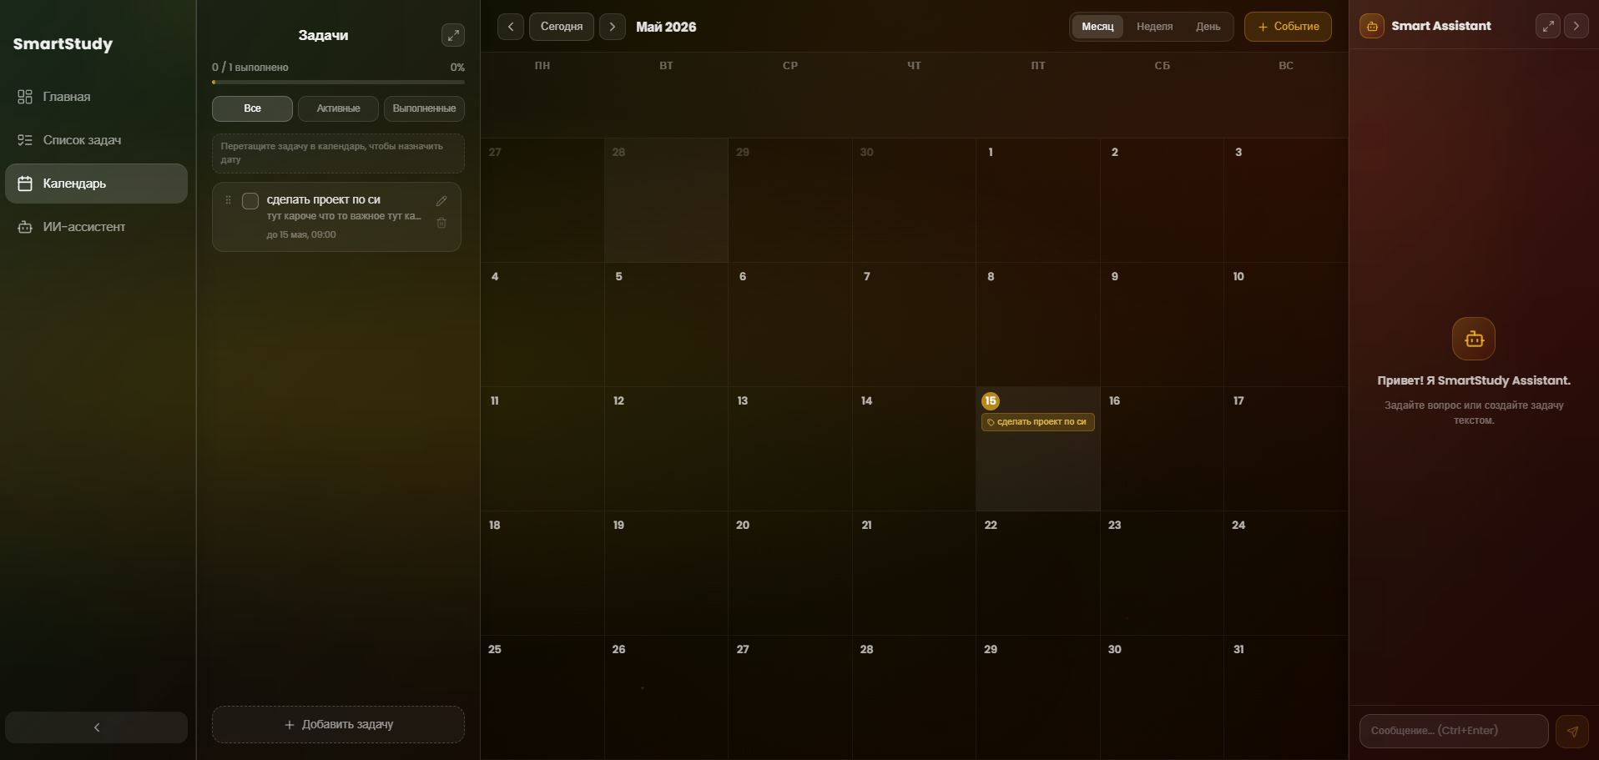
НАШ ПРОДУКТ
ИИ-тьютор который поможет с любыми вопросами
Персонализированный учебный план
Интегрированные
TODO лист и календарь
Полная адаптация под ВАС

Slide 7

СТЕК И МЕТРИКИ
- Backend
- Frontend
ФРЕЙМВОРК
БАЗА ДАННЫХ
ORM
FastAPI
PostgreSQL
SQLAlchemy
UI
Сборщик
React / TypeScript
Vite
- AI / ML
< 3 сек
LLM
Алгоритм интервальных повторений
- в процессе
SM-2
время ответа ассистента
> 92 %
Точность генерации контента

Slide 8
Наш путь
26 Q2
26 Q3
26Q2
26Q3
Интеграция и мобильный запуск
Исследование и MVP
26 Q3
26Q3
26Q4
Закрытое бета-тестирование
масштабирование
26 Q4

Slide 9



КОМАНДА
Доронин Артём
Даниил Долгов
Лунев Семён
Team Lead / Frontend
Backend
Алгоритмы и аналтика

Slide 10

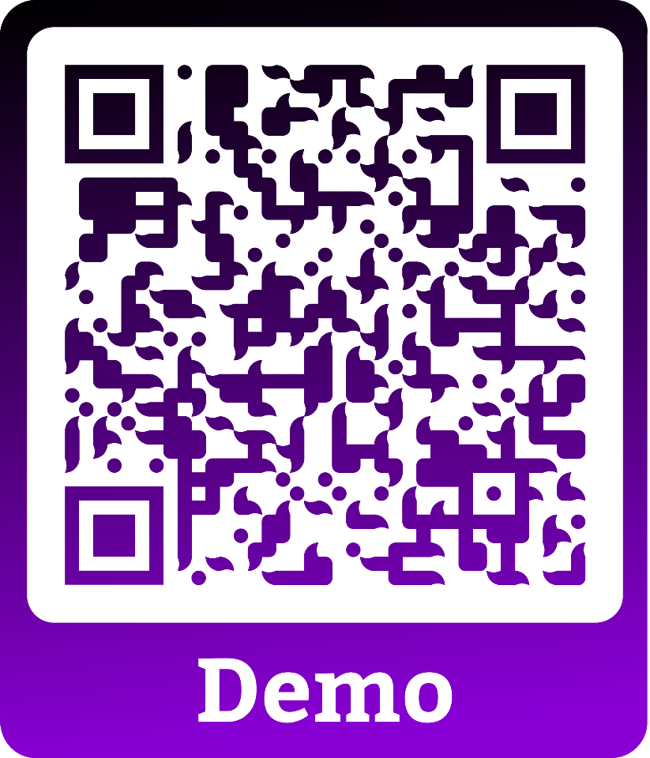

НАШИ КОНТАКТЫ

Slide 11

THANK YOU
Если будут какие то предложения, всегда будем рады выслушать!

